Slide 1
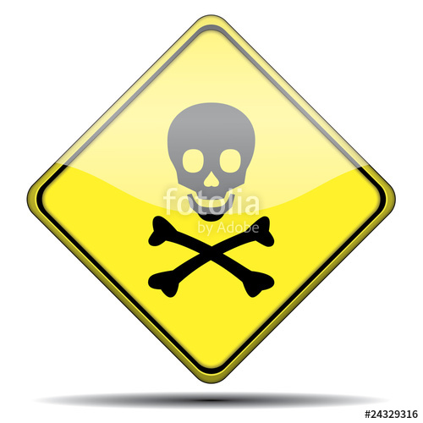
Отруйність метанолу й етанолу
Згубна дія алкоголю на організм людини
2019

Slide 2
Мета:
Розглянути зв’язок між властивостями спиртів і їх застосуванням; розкрити механізм наркотичного впливу алкоголю на організм людини, отруйну дію спиртів; розвивати критичне та логічне мислення, уміння порівнювати, виявляти причинно-наслідкові зв’язки, метод Блума, працювати в групі та нести відповідальність за свою роботу; виховувати відповідальне ставлення до свого здоров’я, навчитись заповнювати анкети хімічної сполуки, працювати в парах(розв’язування вправ і задач)

Slide 3
Спирт (Асоціативний кущ)
Пяна людина
Дезінфекція ран
Лікарські настоянки
Очистка поверхонь
Косметичні засоби

Slide 4
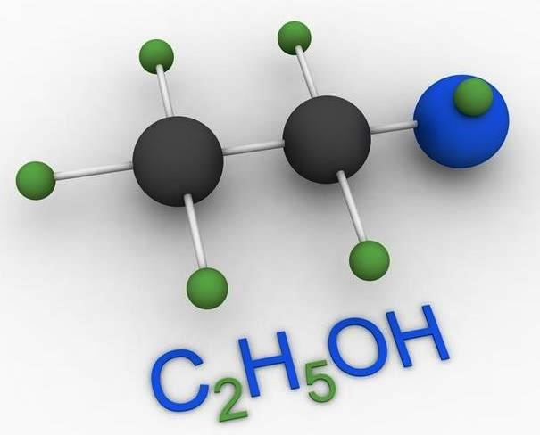
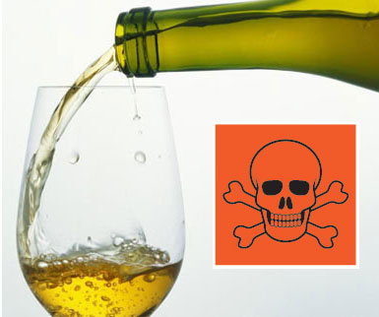
Згідно з Національним стандартом України ДСТУ 4221:2003 етанол — це токсична речовина з наркотичною дією, за ступенем впливу на організм людини належить до четвертого класу небезпечних речовин. Має канцерогенні властивості.

Slide 5
Етанол пригнічує функції ЦНС подібно до інших анестетиків, пригнічує функцію кори головного мозку.
Етанол має яскраво виражену токсичну дію на органи дихання, послаблює скорочувальну здатність серцевого м'яза.

Slide 6
Метанол та етанол – перші найпростіші представники одноатомних спиртів. Вони практично не відрізняються за запахом, тому доволі часто трапляються випадки вживання етилового спирту замість етилового. Проте токсичність метанолу набагато вища!

Slide 7
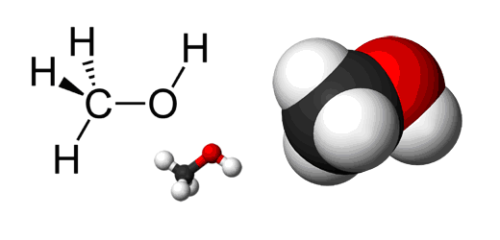
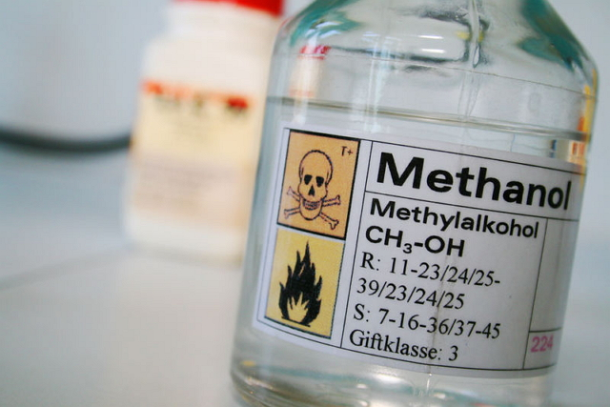
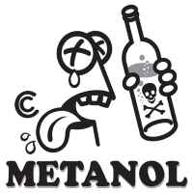
Метииловий спирт (метанол) — отрута, що діє на нервову та серцево-судинну системи організму, швидко всмоктується у шлунку, максимальний рівень у крові спостерігається через 1 годину після прийому.

Slide 8
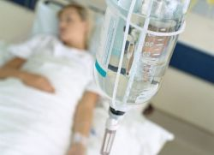
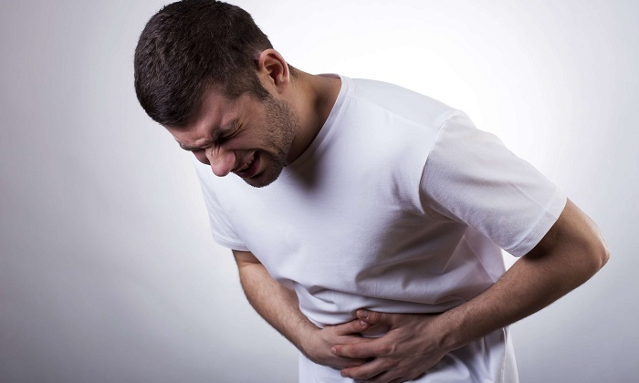
Перші симптоми отруєння такі ж як при отруєнні етиловим спиртом, потім з'являється біль у животі, запаморочення, двоїння в очах (диплопія), ослаблення реакції зіниць на світло, напади судом, колапс. Смерть настає внаслідок параліча дихального центру.

Slide 9
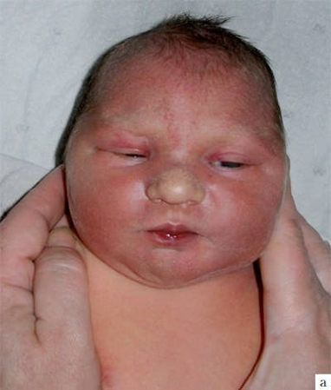
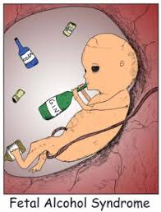
Алкоголізм і потомство
Одним з найтяжчих, небезпечніших і трагічніших наслідків пияцтва і алкоголізму є їх вплив на потомство.
Фізичне недорозвинення, різного роду каліцтва, розлади діяльності внутрішніх органів, затримки та порушення психічного розвитку, різні вроджені захворювання центральної нервової системи — це ціна, яку діти платять своїм батькам — п’яницям і алкоголікам.

Slide 10
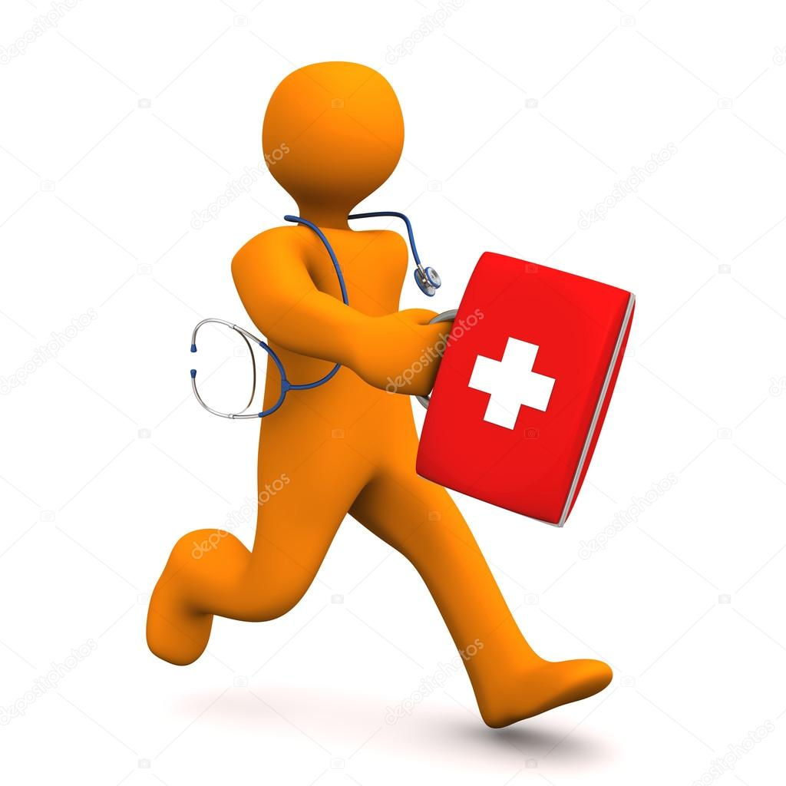
Невідкладна допомога
Промивання шлунку
В/в введення гіпертонічного розчину глюкози з інсуліном, 4% розчину гідрокарбонату натрію.
Вітамінотерапія
В/в повільно 5—10% розчин етилового спирту з ізотонічним розчином натрію хлориду (10—20 мл етилового спирту на добу; біохімічні протиотрути)
Госпіталізація

Slide 13
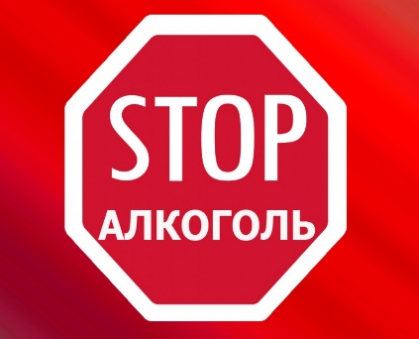
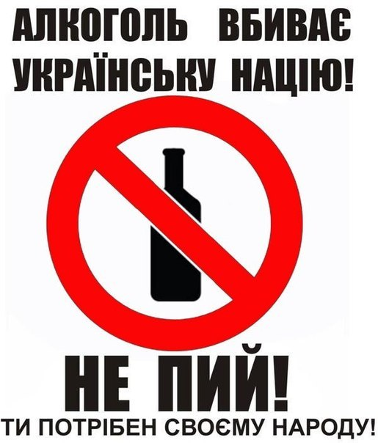
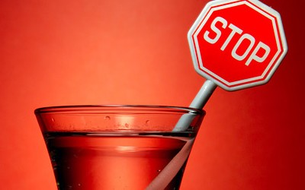
Алкоголь тобі не потрібен!

Slide 14
